Slide 1
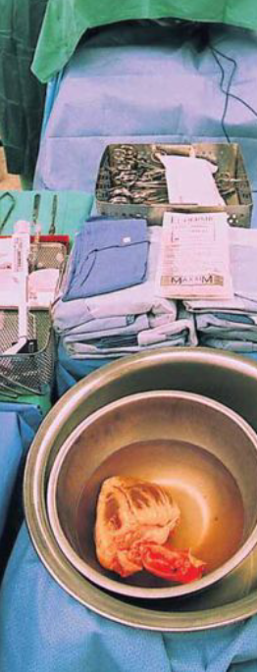
PRESENTACIÓN
ORGANIZACIÓN NACIONAL
DE TRASPLANTES
4 DE NOVIEMBRE 2013

Slide 2
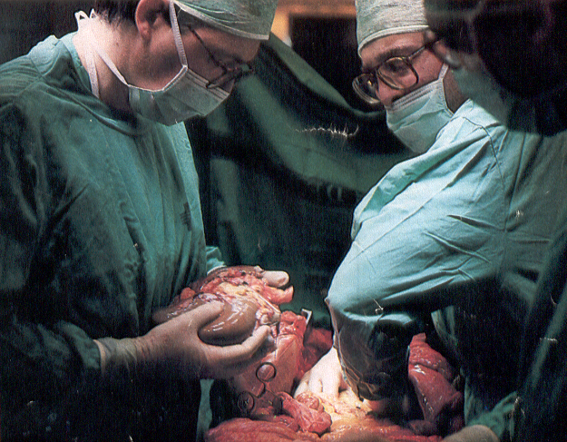
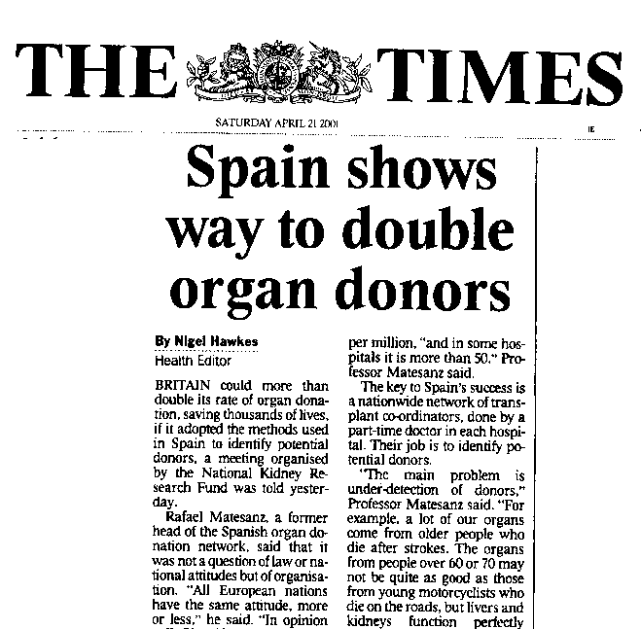
Trasplantes de órganos en España
1989-2012 (número absoluto)

Slide 3
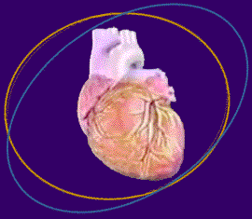
TRASPLANTES CARDIACOS EN ESPAÑA

Slide 4
Inclusiones* en lista de espera cardiaca (números absolutos y pmp). España 1993-2011
*Nuevas inclusiones en 2011 y reinclusiones de pacientes incluidos en años previos

Slide 5
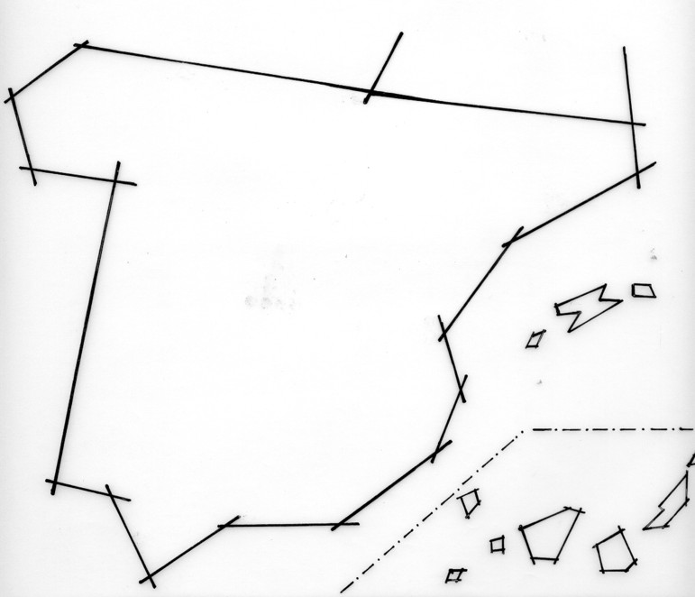
Hospitales con programas de trasplante cardiaco
2013: 18 PROGRAMAS
(16 DE ADULTOS
+ 2- 4 INFANTILES)
1 / 2,6 MILLONES
LISTA DE ESPERA

Slide 6
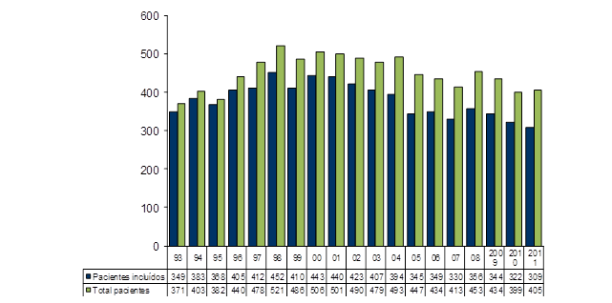
Lista de espera Tx Cardíaco
Pacientes incluidos en lista de espera cardiaca y total de pacientes en lista de espera cardiaca (números absolutos). Lista de espera cardiaca. España 1993-2011.

Slide 7
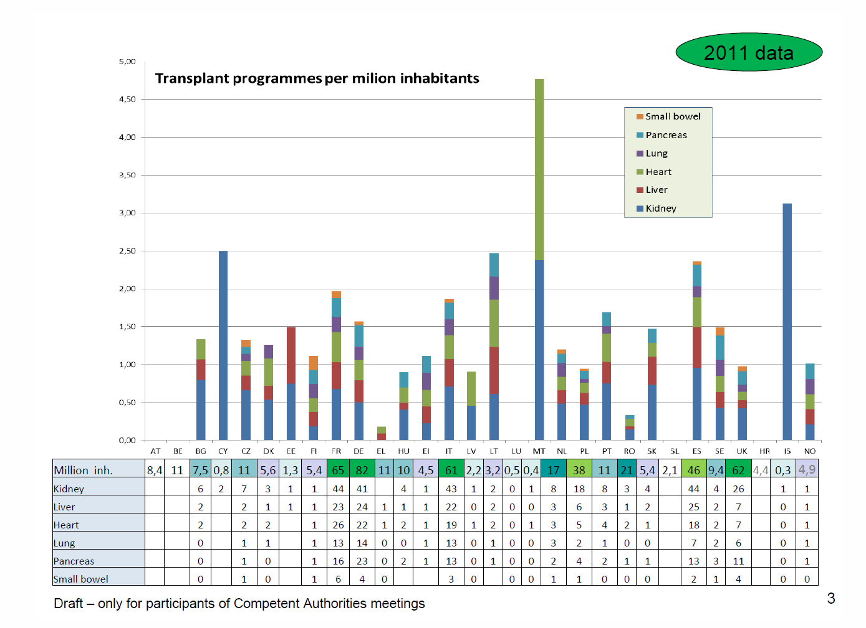

Slide 8
Criterios de Planificación (2.012)
Trasplante Cardíaco de Adulto
RECURSO | VARIABLES | INDICADORES | FACTORES DE PONDERACIÓN | OBSERVACIONES
Trasplante cardíaco de adulto | Prevalencia e Incidencia miocardiopatía terminal. Demanda previsible: 5 – 7 T / millón de población y año Centros por millón de población: 1 / 4 millones h | Actividad Deseable Mínima ≥ 20 trasplantes / centro y año Actividad Tolerable Mínima ≥ 15 trasplantes / centro y año
Trasplante Cardíaco Infantil
RECURSO | VARIABLES | INDICADORES | FACTORES DE PONDERACIÓN | OBSERVACIONES
Trasplante cardíaco infantil | Incidencia síndrome de corazón izquierdo hipoplásico y otras cardiopatías congénitas . Demanda previsible: - Número de Centros: según criterios de referencia | Criterios de referencia: ≥ 8 T infantiles en 5 años ⇒ ( ≥1,6 tx / año) (de acuerdo con los criterios de referencia)

Slide 9
Thank you
Dank U wel
Vielen Dank
Merci Beaucoup
Paracalo
Grazie Mille
Muchas Gracias
Domo Arrigato
Köszönöm Szépen
Najlepa Hvala
Teşekkürler
Notes:
Thank you very much for your atention

